Slide 1
Využití generativní AI studenty předmětu PGM1P
Autor: Šimon Venclík
Vedoucí práce: Mgr. Filip Frank, Ph.D.

Slide 2
ZÁSADY PRO VYPRACOVÁNÍ
Představte vybrané chatboty postavené na generativní AI.
Analyzujte a představte požadavky na splnění předmětu KVD/PGM1P.
Představte možnosti využití vybraných chatbotů při ověřování znalostí a dovedností studentů v předmětu KVD/PGM1P.
Analyzujte využití chatbotů studenty při ověřování znalostí a dovedností studentů v předmětu KVD/PGM1P.
Popište využití chatbotů studenty při ověřování znalostí a dovedností studentů v předmětu KVD/PGM1P.

Slide 3
Cíl práce:
Cílem této práce je představit různé chatboty využívající generativní umělou inteligenci a zjistit, jak je studenti využívají při ověřování znalostí a dovedností v předmětu KVD/PGM1P.

Slide 4
Předmět programování pro vzdělávání 1
Rozsah hodin (přednáška 1 hodina/týden), (seminář 2 hodiny/týdně).
Akreditace 4 kredity.
HTML, CSS, JS – Typy programovacích jazyků.
Funkce proměnné a funkce s parametrem.
Podmínky a alert, string.
Cykly: (While, For, Do – While).
Práce s polem.
Objekty v poli s cyklem.
Práce v Canvasu.

Slide 5
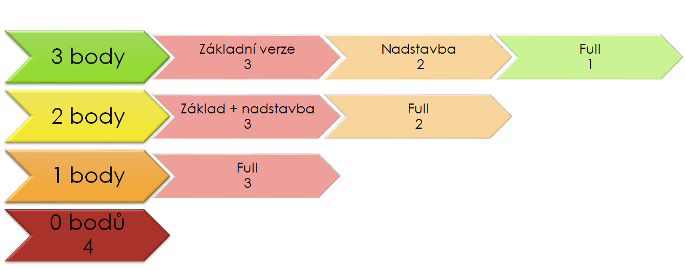
Předmět programování pro vzdělávání 1
Zápočet:
Splnění dvou písemných zápočtových testů na stanovený počet bodů.
Uznání a obhájení semestrální práce.
Zkouška:
Splnění ústní zkoušky
Závěrečný test
„Pokud je student na některém z opravných termínů, v každé úrovni je potřeba zodpovědět správně obě, nebo všechny tři otázky pro získání bodu“.

Slide 6
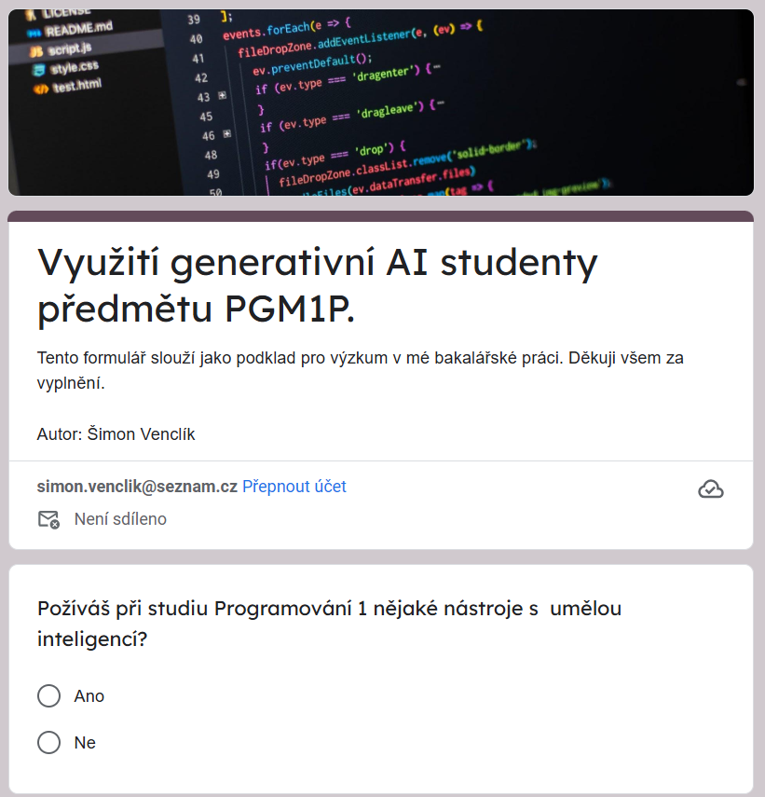
PRAKTICKÁ ČÁST
  4. Analýza konkrétního využití chatbotů studenty v předmětu
  metody sběru dat
  cíl analýzy
5. Využití AI studenty v PGM1P
dotazník (Google formulář)
rozhovor (skupinové)
srovnání (dotazník x rozhovor)

Slide 7
UKÁZKA DAT Z DOTAZNÍKOVÉHO ŠETŘENÍ

Slide 9
UKÁZKA DAT Z DOTAZNÍKOVÉHO ŠETŘENÍ

Slide 10
UKÁZKA DAT Z DOTAZNÍKOVÉHO ŠETŘENÍ

Slide 11
UKÁZKA DAT Z DOTAZNÍKOVÉHO ŠETŘENÍ

Slide 12
UKÁZKA DAT Z ROZHOVORU
„Já obecně chatboty nepoužívám, nějak se jich pořád štítím, nevím, je to asi jen osobní blok, ale z toho, co jsem zkoušel, tak jsem zkoušel Copilota od Microsoftu a jak jste říkali, je to o tom, správně to říct, aby to pochopil, pak už to půjde.“
„Použiju, ale musím se s ním nejdřív naučit pracovat, abych věděl, co a jak dělat, aby mi to dalo použitelné věci. Přes prázdniny se budu s chatbotem učit.“

Slide 13
„Bez umělé inteligence bych absolutně programování jedna neudělal. Nebo že absolutně nic bych se nechytal. Maximálně bych napsal pár ifů, ale jinak bych to neudělal, jakože vůbec.“
„Prosím tě, tak co se týká mě, tak chatbota hodně využívám jako celkově, takže jsem si ho dovolil zneužít i na programování jedna, ale ne typu toho, že jsem mu napsal chci napsat tohle, napiš mi tohle, ale spíš já jsem, já mám problém v tom zapamatovat si různý kombinace kódů, já vím přesně, co chci udělat, vím, jak by se to nejspíš mělo udělat, ale potřebuju nakopávač a pro mě ten ChatGPT vlastně sloužil jako ten nakopávač toho, jako de facto, co chci udělat.“
„Já bych řekl, že chat zvládne být dobrý učitel, ale ne v tom stylu, v jakým ho používáme. Hele, mám tenhle část kódu, co to dělá. Nikdo z nás neudělal ani jednou.“

Slide 14
„U toho kódu je to zrovna krásný, že necháš vygenerovat a že vygeneruje ti kód, ty ho tam hodíš, on ti hodí chybu, ty kopíruješ chybu, hodíš to četu a on se poradí..“
„Ne vždycky, ne vždycky. Už se mi stalo, to bylo právě v té seminárce, se mi stalo, že jsem to takhle, takhle jsem ho nechával přegenerovat asi čtyřikrát i s tím, že jsem mu ukazoval ty chyby a pořád nic.“
„Ono, co se týče těch chyb, tak záleží, v odvětví teď, co se týče toho kódu, tak většinou se snažím zjistit, když já sám nevím, jako by jak přesně by se to mělo opravit, tak se snažím vygenerovat ten kód vždycky nějakým způsobem jinak od té umělé inteligence, aby to přetvořilo a potom buď v tom hledám kompromis já, anebo když tomu fakt jako nerozumím, tak tomu nechávám hledat kompromis v tom a při nejhorším se na ní vykašlu a jdu to hledat někam jinam.“

Slide 15
„To já bych to 100 % nedal. I teď, když se na to podívám zpětně, tak to, že z toho má člověk, jakože za jedna, tak je úplně, jako je to fakt, já fakt neumím absolutně nic, já jenom napíšu nějaký funkce a nějaký cykly, ale neumím absolutně nic, jakože bych to nedával nějak dohromady, ale mám z toho za jedna. Takže je to úplně... přijde mi, že se stačí na programku jedna naučit, jenom prostě používat to AI a si vysmátej prostě. Nezjistíš absolutně nic chápat. Jasný, takže já bych to 100 % neudělal.“
„K tomu se mi líbilo to, co podle mě říkal Moc. To je stejný přístup jako ke kalkulačce. Taky seš naštvanej na lidi, co používají kalkulačku. Taky to můžeš dělat na papír, že jo? A to, že neumíš používat kalkulačku, tak to je tvoje mínus.“

Slide 16
ZDROJE
Portal.zcu. Portal.zcu.cz [online]. 2007-2024, https://portal.zcu.cz [cit. 2024-10-15]. Dostupné z: https://portal.zcu.cz/portal/studium/moje-studium/index.html?pc_pagenavigationalstate=AAAAAQAGNjQ5MDIxEwAAAAAA#prohlizeniAnchor
Courseware.zcu. Courseware.zcu [online]. 2007-2024 [cit. 2024-10-15]. Dostupné z: https://courseware.zcu.cz/portal/studium/courseware/kvd/pgm1p
FILIP, Frank a Miroslav ZÍKA. Úlohy pro výuku JavaScriptu z předmětu Programování 1. Mfi.upol [online]. 2022 [cit. 2024-11-06]. Dostupné z: https://mfi.upol.cz/files/31/3104/mfi_3104_303_314.pdf

